Slide 1
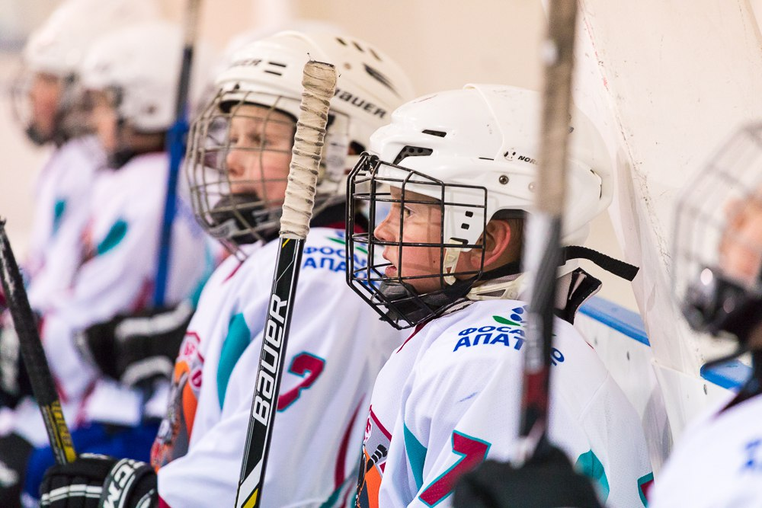
Автономная некоммерческая организация содействия развитию и популяризации физической культуры и спорта «ДРОЗД- Хибины»
АНКЕТИРОВАНИЕ РОДИТЕЛЕЙ
2019 ГОД

Slide 2
Результаты анкетирования родителей о работе секций «ДРОЗД»
Опрошено 1613 родителей 69,2 % от общего количества детей
Секции: «Хоккей» (Модельян В.Ф.), «Футбол» (Андреев А.Н.), «Бокс» (Евдокимова О.А.), «Бокс» (Посполита Р.М.), «Баскетбол»
(Вахмистров А.Е.), Д\с №5 Кировск (Маркова Н.В., Редькина Н.В.), Д\с №35 Апатиты (Посполита Р.М.), Д\с №50 Апатиты
(Посполита Р.М.), «Баскетбол» (Колтаков И.Н.), «Дзюдо»
(Студеникин Н.Ю.), «Хоккей» (Алёхин А.Ю., Кольченко И.А.), «Дзюдо» (Ахмедов Ф.И.), «Самбо» (Войтенко Е.А.,Трушенко С.М.), ОФП
(Усачёва И.В.), «Волейбол» (Перфильева О.Р.), ВПО (Биктимеров А.Ф.), «Футбол» (Пигусов А.Ю.), «Футбол» (Лебедев А.Н.),
«Художественная гимнастика»( Савченко А.Б.), «Шахматы» (Писано М.С.), «Волейбол» (Веселов А.Л.), «Баскетбол»(Жуков А.Н.)
Выездные соревнования

Slide 3
Результаты анкетирования родителей о работе секций «ДРОЗД»
Выездные соревнования
Чем для вас привлекательны занятия в секции «ДРОЗД»:
А. Тем, что она бесплатная Б. Тем, что она рядом с домом В. Нравится этот вид спорта Г. Нравится тренер
Д. Свой вариант ответа

Slide 4
Результаты анкетирования родителей о работе секций «ДРОЗД»
Выездные соревнования
2. Ваши ожидания от занятий в секции «ДРОЗД»:
А. Укрепление здоровья ребёнка Б. Воспитание нравственно-волевых качеств ребёнка
В. Высокие спортивные достижения Г. Физическое развитие ребёнка
Д. Свой вариант ответа

Slide 5
Результаты анкетирования родителей о работе секций «ДРОЗД»
Выездные соревнования
3. Как вы оцениваете уровень подготовки тренера секции «ДРОЗД»
А. Высокий Б. Средний Г. Низкий

Slide 6
Результаты анкетирования родителей о работе секций «ДРОЗД»
Выездные соревнования
4. Как вы оцениваете уровень организации занятий секции «ДРОЗД»
А. Высокий Б. Средний В. Низкий

Slide 7
Результаты анкетирования родителей о работе секций «ДРОЗД»
Выездные соревнования
5. Как вы оцениваете уровень материально-технического оснащения секции «ДРОЗД»
А. Высокий Б. Средний В. Низкий

Slide 8
Результаты анкетирования родителей о работе секций «ДРОЗД»
Выездные соревнования
6. Из каких источников вы получили информацию о работе секции «ДРОЗД»
А. На сайте «ДРОЗД» Б. От знакомых В. В школе, детском саду Г. В СМИ, сети Интернет
Д. Свой вариант ответа

Slide 9
Результаты анкетирования родителей о работе секций «ДРОЗД»
ПРЕДЛОЖЕНИЯ РОДИТЕЛЕЙ:
- Проводить тренировки до 20.00
- Давать больше нагрузок детям, уменьшить простои на тренировках
- Заменять тренеров при отъезде, что бы дети не пропускали занятия
- Организовать постоянное место занятий
- Улучшить материально-техническую базу секции
- Проводить больше соревнований
- Увеличить количество секций
- Проводить больше занятий
Оборудовать спортивную площадку и лыжную базу на территории Д\С
Повысить информированность о секциях (реклама)
Чаще выезжать на соревнования
Увеличить количество тренерского состава
Обеспечить бесплатный транспорт для выездов на соревнования
Выездные соревнования

Slide 10
75 % опрошенных родителей высоко оценивают организацию работы секций
АНО «ДРОЗД-Хибины», высказывают пожелания дальнейшего
развития и процветания

